Slide 1
シニアネット横須賀
情報化支援ボランティア活動グループ
制作 今城 基
2013年5月

Slide 2
シニアネット横須賀
  開 設 1999年4月
  会 員 20人 (男 17人 女 3人)
  主な活動 パソコン教室、施設見学会
懇親会、友の会の支援など
  活動場所 市民活動サポートセンター
  生涯学習センター

Slide 3
開設の動機
人生80年の時代にどう生きて行くか
退職後の自由時間はこれまでと同じ
健康で生き甲斐のある生活をするには
地域の友人と社会に役に立つことをする
地域社会に貢献できる場をつくるには
自分に出来ることは何か
相手は何を求めているか

Slide 4
会員動向

Slide 5
年齢構成

Slide 6
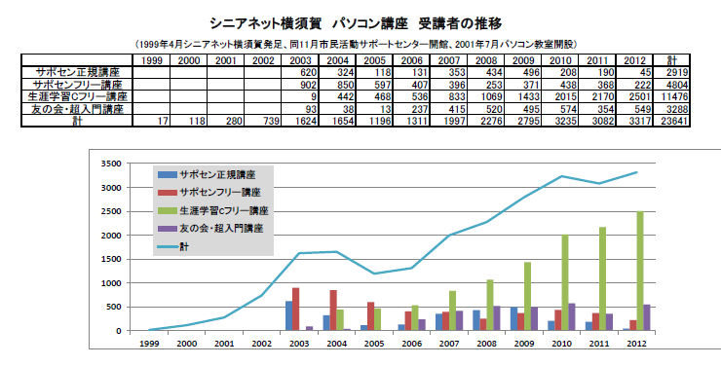
主な活動 パソコン教室

Slide 7
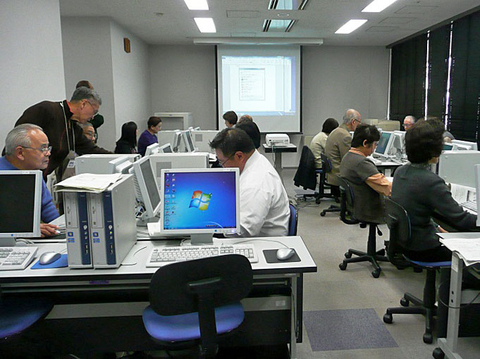
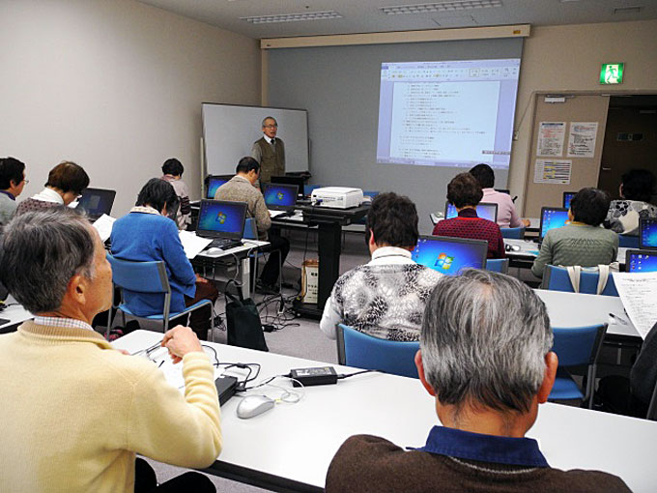
パソコン教室 教室風景
デジタルカメラ専門講座 (ビデオ)
生涯学習財団委託 高齢者超入門教室
友の会員特別講座 インターネット

Slide 8
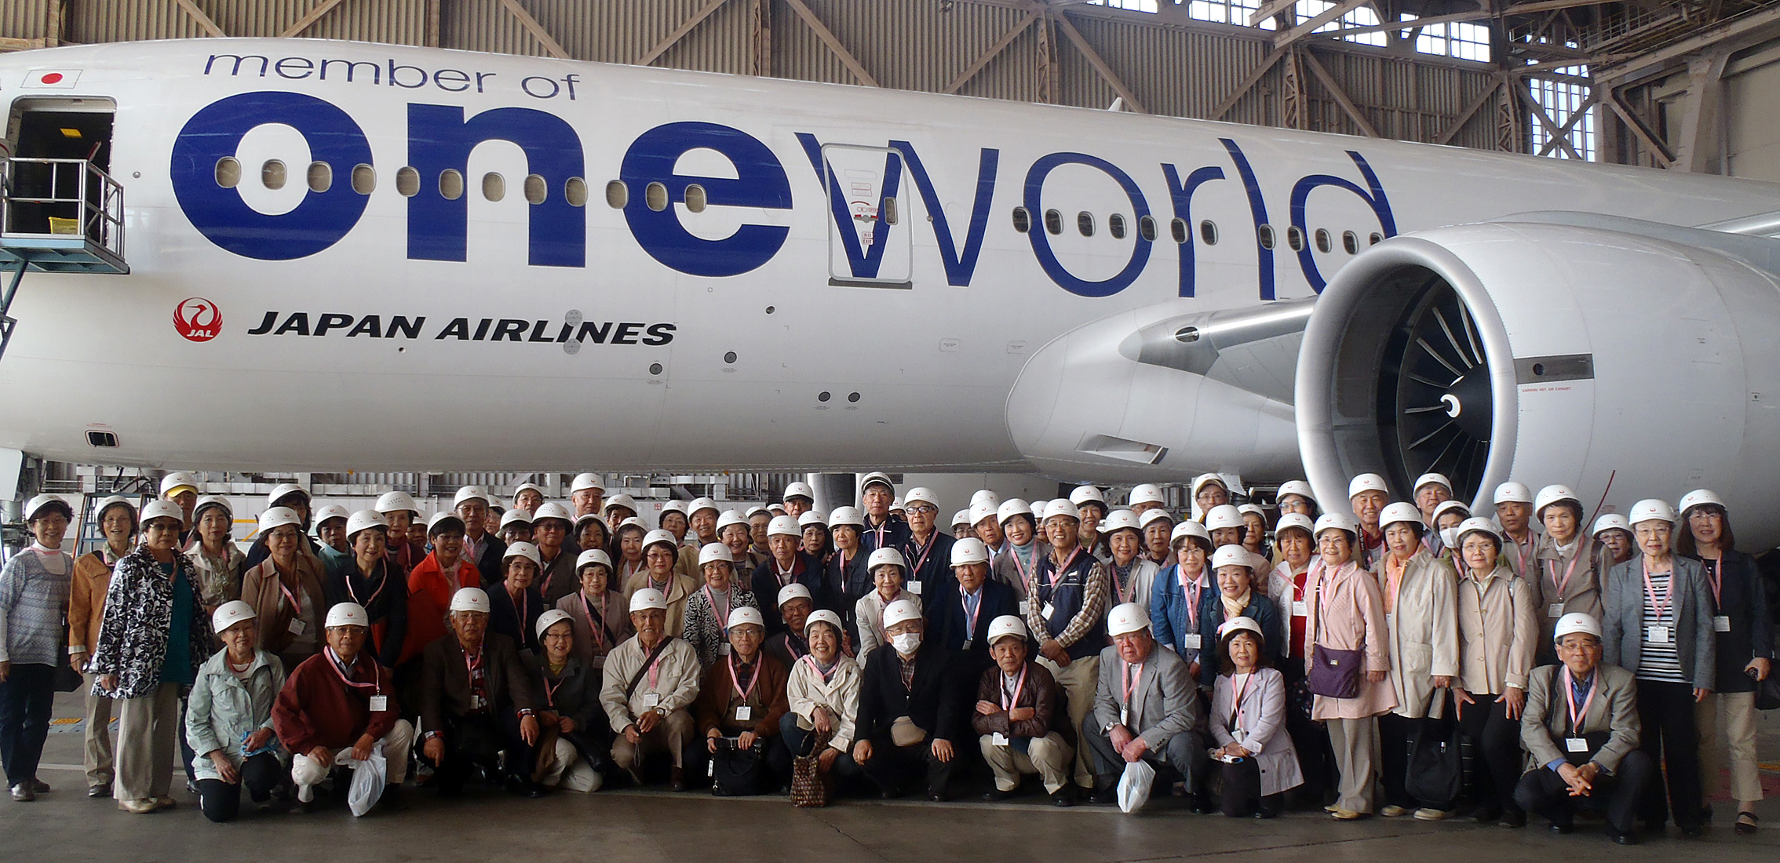
施設見学
JAL メンテナンスセンターの見学

Slide 9
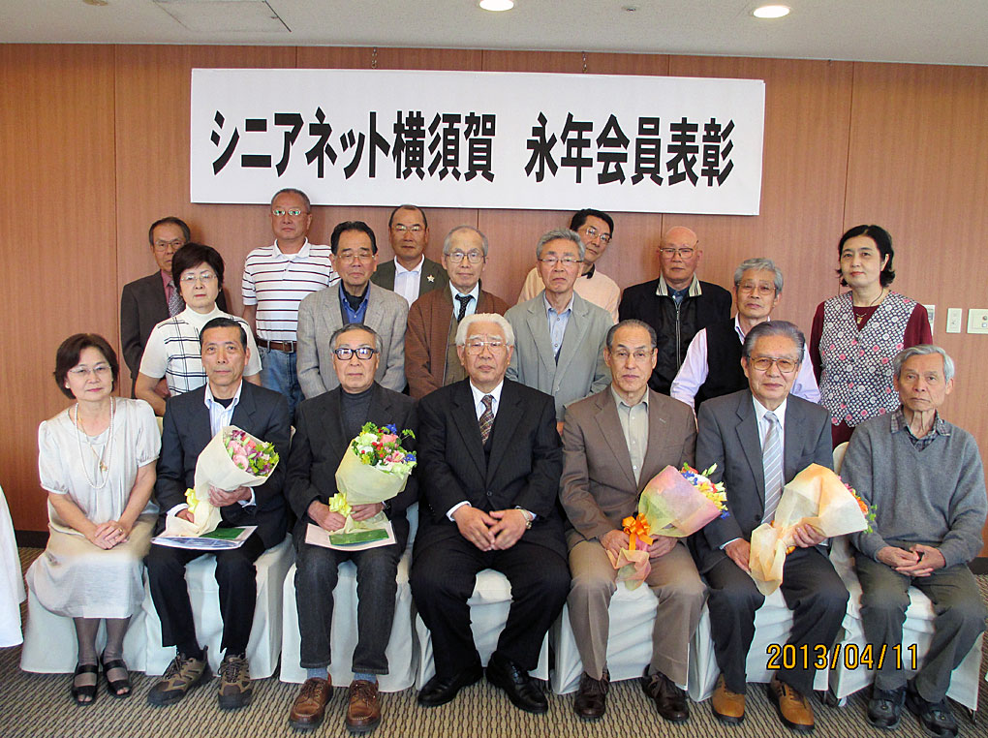
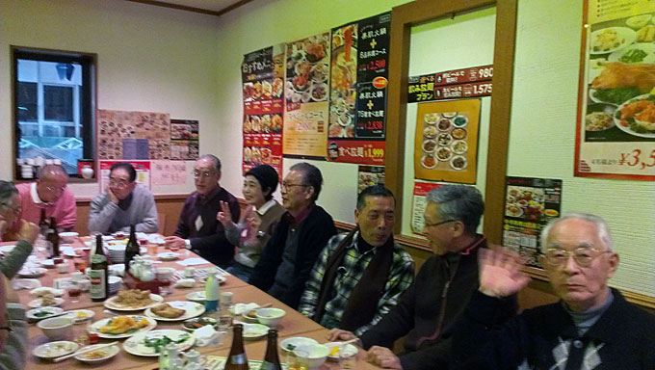
懇親会
永年会員表彰 2013
新年会 2013

Slide 10
シニアネット横須賀友の会支援
友の会を世話するグルーブをつくる
友の会に会長、役員をおき活動Gをおく
友の会向け特別講座の企画
施設見学会・懇親会など合同主催
友の会の総会開催支援
友の会ホームページ制作支援
友の会活動経費の一部支援

Slide 11
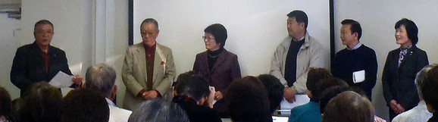
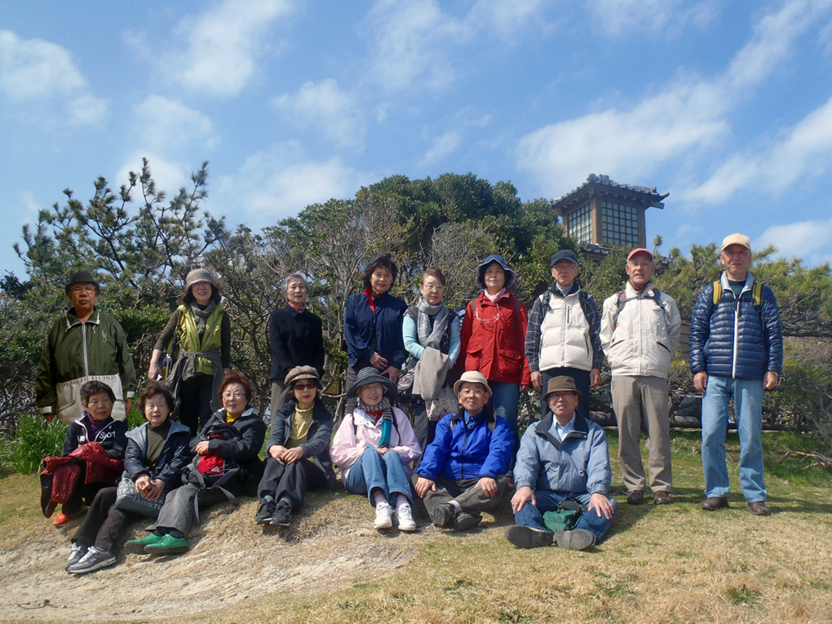
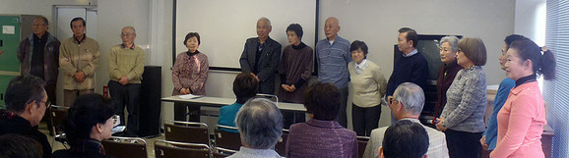
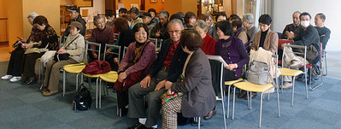
友の会の活動
シニアネット横須賀友の会 総会
浦賀の歴史を訪ねて
( 開けないときはギャラリーへ )
歴史探訪関連ビデオ
浦賀の渡し船
河津桜の名所 小松が池
三浦半島西海岸 立石公園
あんしんかんの見学

Slide 12
Links
シニアネット横須賀
シニアネット横須賀友の会
シニアネット横須賀友の会ＰＣサロン
パソコン講座スケジュール
横須賀市立市民活動サポートセンター
横須賀市生涯学習センター
横須賀市公共施設予約システム
終
10122808

